Slide 1
Time series Multivariate: Prediksi total barang yang akan dibeli konsumen menggunkan Bidirectional LSTM

Slide 2
Pengerjaan
Membuat kolom total_barang
Membuat kolom total_harga_produk_terjual
Melakukan pengecekan demands pada costs dan jumlah produk per kolom pada grocery timestamps.
Membuat grafik bar Jumlah Pembelian Semua Barang.
Membuat scatter plot kolom time_pickup dan Total_Price.
Proses pengerjaan prediksi total barang yang akan dibeli konsumen menggunkan Bidirectional LSTM
Melakukan Training Prediksi Total Price dengan model yang berbeda.

Slide 3
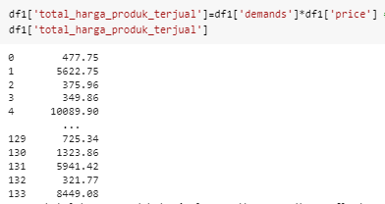
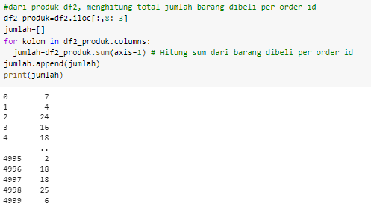


Slide 4
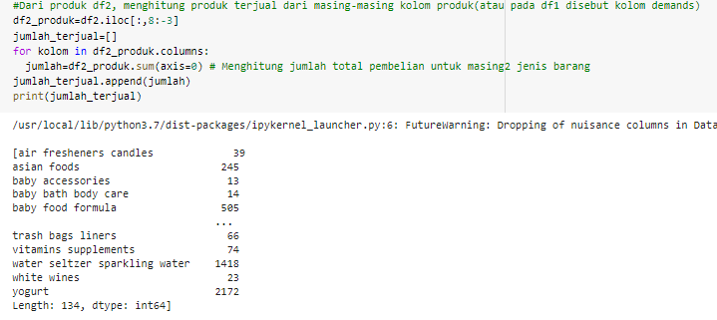
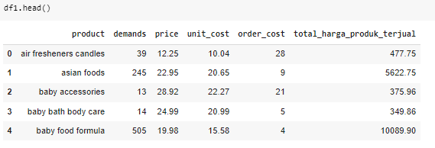

Slide 5
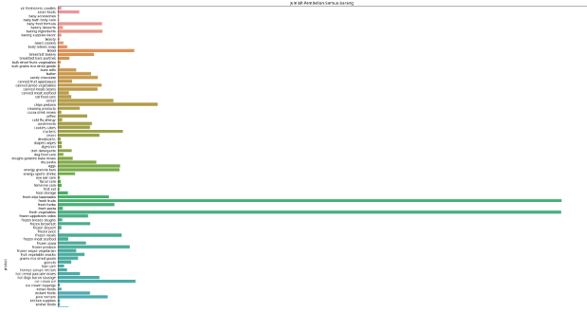
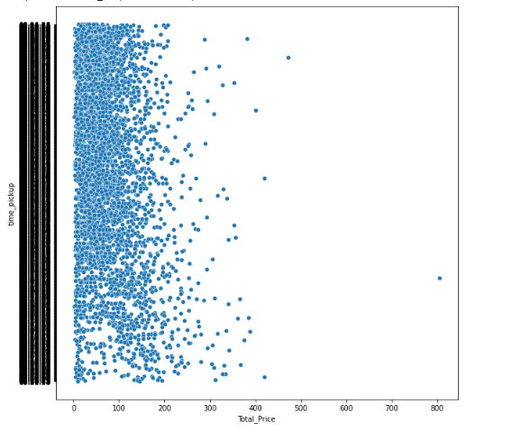
Grafik bar dan scatter plot

Slide 6
Melakukan Pengaturan Data:
Memilih kolom yang dibutuhkan
Membuat kolom baru time_pick_sec dan time_service_sec

Slide 7
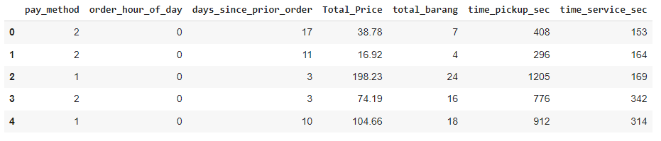

Slide 8
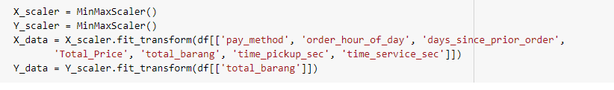
Preprocessing Data
Dilakukan prediksi untuk 20 data kedepan untuk total_barang.
Menggunakan data input multivariat time series dari kolom 'pay_method', 'order_hour_of_day', 'days_since_prior_order','Total_Price', 'total_barang', 'time_pickup_sec', 'time_service_sec'. dan label menggunakan kolom 'total_barang'

Slide 9
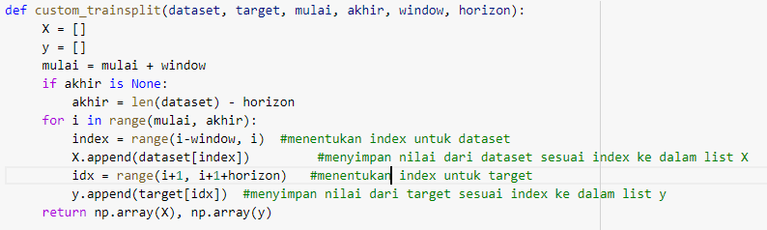

Slide 11
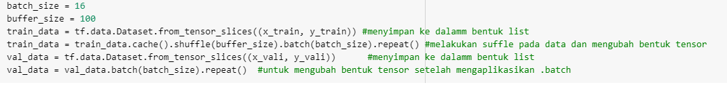

Slide 12
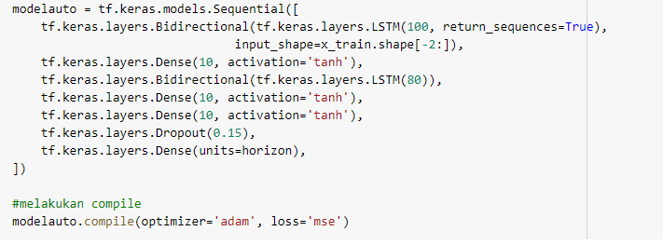
Model Pertama untuk Training 1

Slide 13
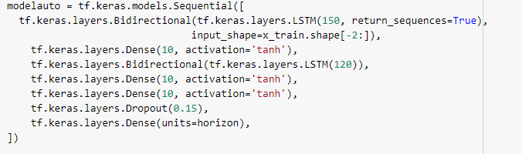
Model Kedua untuk Training 2

Slide 14
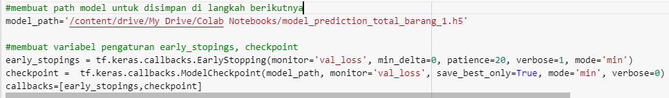

Slide 15
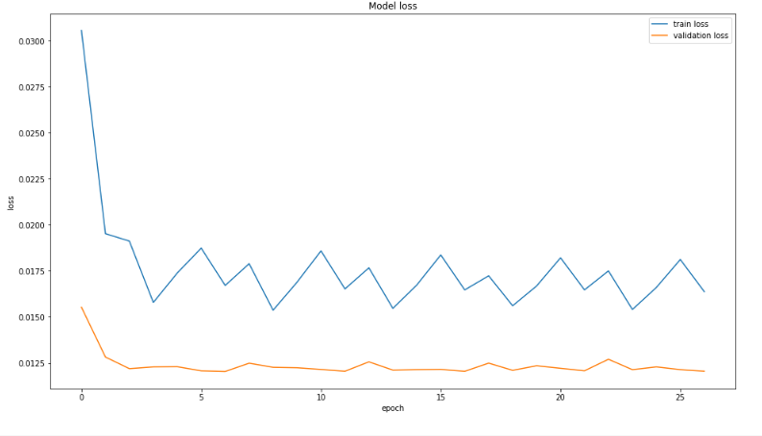
Grafik Loss Pada Training 1 dengan Model pertama

Slide 16
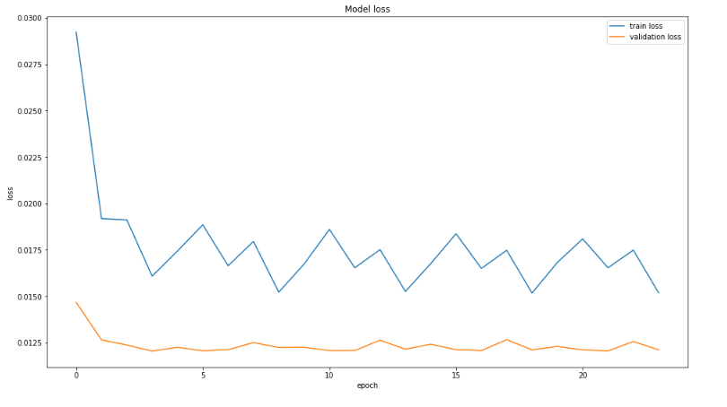
Grafik Loss Pada Training 2 dengan Model kedua

Slide 17


Metrik evaluasi pada Training 1
Metrik evaluasi pada Training 2

Slide 18
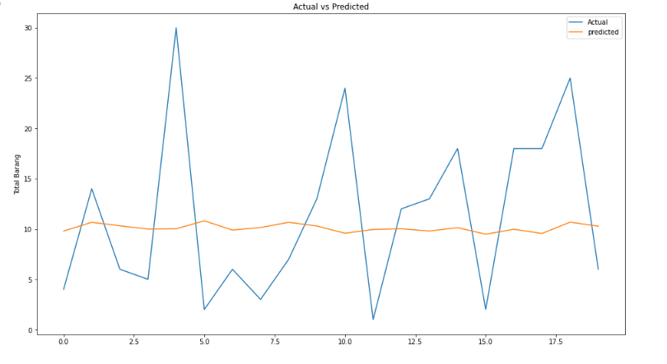
Training 1

Slide 19
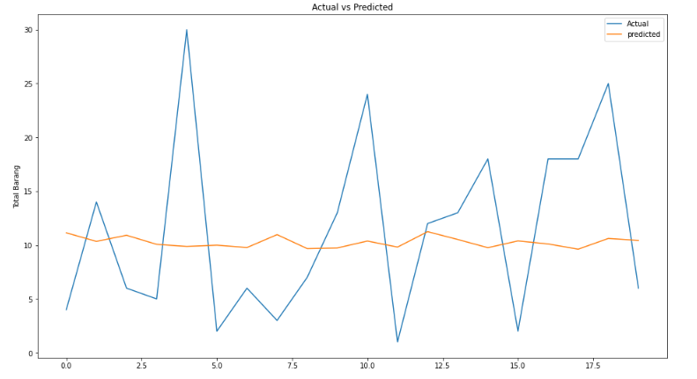
Training 2

Slide 20
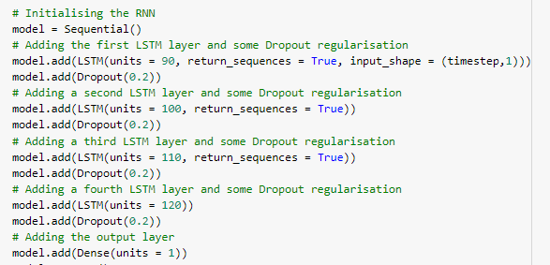
Time series univariate: Prediksi Total Price Training kedua

Slide 21
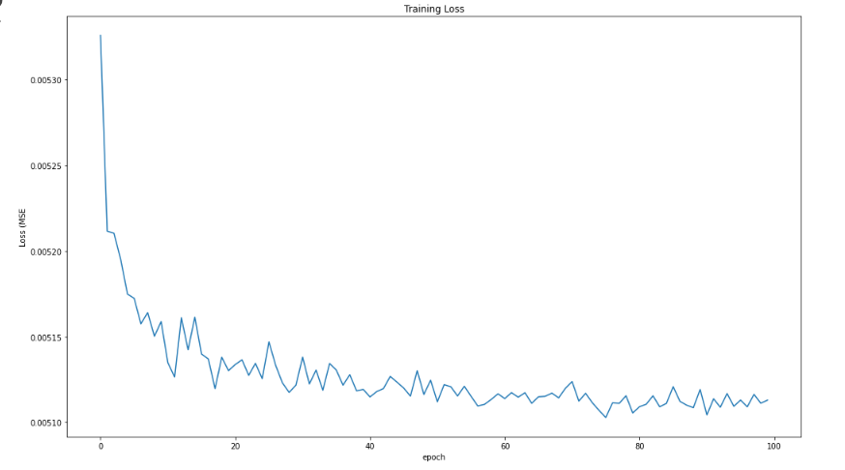
Grafik Loss Training 2 Total Price

Slide 22

Evaluasi Metrik Training 2 Total Price

